Slide 1
Avviso pubblico per il sostegno alla realizzazione di progetti di innovazione sociale
24 febbraio, Ancona

Slide 3
Finalità e tipologia di intervento
L'Avviso Pubblico per il sostegno alla realizzazione di progetti di innovazione sociale si divide in due linee di intervento, perché si rivolge a soggetti con caratteristiche diverse e finanzia progetti con modalità specifiche.
Entrambi gli avvisi hanno l'obiettivo di sostenere progetti di innovazione sociale promossi dagli Enti del Terzo Settore, in particolare, per la Linea di Intervento 1, dalle Imprese Sociali.
✅ Favorire l’inclusione e partecipazione con soluzioni innovative e sostenibili, sperimentando nuovi servizi, metodi e modelli organizzativi per favorire autonomia e partecipazione nella comunità.
Un unico obiettivo, ma due percorsi distinti:
Linea di Intervento 1 (Budget totale: 3 milioni di euro)
Linea di Intervento 2 (Budget totale: 5 milioni di euro)
Investimento totale di 8 milioni di euro

Slide 4
Aree di Intervento
Le aree di intervento si concentrano su vari ambiti del welfare e dell’inclusione sociale, sono in sintesi:
✅ Prevenzione e supporto alla fragilità: servizi per anticipare e affrontare situazioni di bisogno, inclusi aiuti a persone svantaggiate e attività di socializzazione.
✅ Contrasto alla marginalità ed esclusione sociale: iniziative per migliorare le condizioni di minori e giovani in contesti difficili, coinvolgendo attori del territorio.
✅ Inclusione sociale per persone con disabilità e non autosufficienti: sviluppo di competenze, socializzazione e percorsi di autonomia.
✅ Integrazione ed educazione inclusiva: laboratori culturali, creativi e intergenerazionali per favorire la coesione sociale.
✅ Supporto ai giovani contro la povertà educativa: attività educative extra-scolastiche per sviluppare competenze cognitive e sociali.
✅ Pari opportunità ed emancipazione: percorsi per rafforzare digital e soft skills, in particolare per le donne.
✅ Empowerment per soggetti vulnerabili: recupero di competenze di base per favorire l’autonomia.

Slide 5
Destinatari Finali
Persone residenti o domiciliate nella Regione Marche nello specifico:
✅ soggetti in condizione di vulnerabilità o fragilità;
✅ disoccupati di lunga durata;
✅ persone con disabilità;
✅ soggetti a rischio di povertà o esclusione sociale;
✅ donne;
✅ giovani a rischio di povertà educativa.
Le attività dovranno essere liberamente fruibili e gratuite per i destinatari.

Slide 6
Durata dei Progetti e Proroga
Linea di Intervento 1
Linea di Intervento 2
✅ Ogni progetto deve essere completato entro 18 mesi dalla firma dell’Atto di adesione.
✅ Le attività devono essere avviate entro 60 giorni dalla sottoscrizione dell’Atto.
✅ Ogni progetto deve essere completato entro 24 mesi dalla firma dell’Atto di adesione.
✅ Le attività devono essere avviate entro 60 giorni dalla sottoscrizione dell’Atto.
Per entrambe le Linee di Intervento è possibile richiedere una proroga, previa motivazione adeguata e approvazione della Regione Marche, almeno 10 giorni prima della scadenza prevista:
Avvio delle attività: proroga fino a 30 giorni se giustificata.
Conclusione del progetto: proroga fino a 60 giorni se motivata.

Slide 7
Soggetti ammissibili e Contributo per progetto
Linea di Intervento 1
Linea di Intervento 2
Possono presentare domanda, in forma singola o in forma associata in ATI; ATI costituende o costituite:
Imprese Sociali attive iscritte al RUNTS con sede nelle Marche.
Cooperative Sociali attive iscritte al RUNTS con sede nelle Marche.
Possono presentare domanda di contributo le reti di ETS costituite da:
Enti del Terzo Settore (ETS) iscritti al RUNTS e imprese sociali attive.
ONLUS in regime transitorio, iscritte all’anagrafe delle Organizzazioni non lucrative di utilità sociale (ONLUS), in attesa della piena operatività del RUNTS.
✅ La rete deve essere composta da almeno tre ETS associati in (ATS)
❌ Le imprese sociali, comprese le cooperative sociali, non devono costituire la maggioranza dei membri dell’ATS.
Contributo per progetto: min 50.000€, max 200.000€.
Copertura: 100%, senza co-finanziamento.
Contributo per progetto: min 300.000€, max 800.000€.
Copertura: 100%, senza co-finanziamento.

Slide 8
Presentazione della Domanda e Inammissibilità
Linea di Intervento 1
Linea di Intervento 2
Domande online su SIFORM2 entro il 31 marzo 2025.
Domande online su SIFORM2 entro il 14 aprile 2025.
Documenti obbligatori:
  domanda di ammissione a finanziamento
  dichiarazione dei legali rappresentanti dei singoli soggetti partecipanti all’ATI/ATS, diversi dal capofila
  nel caso di ATI/ATS già costituite, copia dell’atto di costituzione regolarmente registrato
  proposta progettuale
  informativa sul trattamento dei dati personali
  comunicazione del dato sulla “titolarità effettiva”, solo nel caso di imprese sociali
  piano finanziario (da compilare su SIFORM2)

Slide 9
Criteri di valutazione, approvazione e obblighi
Per entrambe le linee di Intervento, i progetti saranno valutati sulla base di diversi criteri, tra cui:
✅ il grado di affidabilità del progetto;
✅ il grado di innovatività del progetto;
✅ le competenze professionali degli operatori coinvolti;
✅ l’efficacia potenziale dell’intervento proposto rispetto alle finalità programmate;
✅ la numerosità dei destinatari coinvolti.
Al termine della selezione, la graduatoria sarà pubblicata entro 60 giorni dalla chiusura del bando sul BURM e sul sito della Regione Marche. I beneficiari devono:
Accettare formalmente il contributo entro 30 giorni dalla comunicazione di ammissione.
Firmare l’Atto di adesione entro 60 giorni dal ricevimento della comunicazione di ammissione a finanziamento.
Avviare le attività entro 60 giorni dalla firma dell’Atto.
Monitorare e rendicontare le attività e le spese tramite la piattaforma SIFORM2.

Slide 10
Modalità di finanziamento
Il finanziamento viene erogato in tre tranche:
Prima tranche – 45% del contributo assegnato, erogato dopo la comunicazione di avvio delle attività, dietro presentazione di polizza fidejussoria.
Seconda tranche – 45% del contributo assegnato, richiedibile dopo l’utilizzo di almeno l’80% della prima tranche, dietro presentazione di polizza fidejussoria. Il progetto deve essere in fase avanzata e aver completato almeno 8 mesi di attività per la Linea 1 o 10 mesi di attività per la Linea 2
Saldo finale – 10% del contributo assegnato, erogato alla conclusione del progetto.

Slide 11
Costi ammissibili
Il costo del progetto è calcolato secondo il modello “staff + 40%”, ovvero:
I costi ammissibili devono essere relativi al personale impiegato nella realizzazione del progetto.
Il contributo sarà determinato aggiungendo un tasso forfettario del 40% per coprire altre spese (logistica, materiali, servizi).
Il personale esterno deve essere contrattualizzato rispettando i massimali di costo previsti.
Linea di Intervento 1
Linea di Intervento 2
Il costo del personale interno è fissato sulla base delle tabelle retributive previste dal CCNL di riferimento, come definito con DDD 119/PRCN/2024
Il costo orario del personale interno verrà quantificato dividendo il costo lordo annuo per 1.720 ore nel caso di lavoro a tempo pieno, o per la corrispondente quota proporzionale a 1.720 nel caso di lavoro a tempo parziale.

Slide 12
Revoca del finanziamento
La Regione Marche può revocare il finanziamento nei casi previsti all’art. 17 dell’Avviso, tra cui:
Mancato rispetto dei tempi di avvio o conclusione del progetto, salvo proroghe.
Mancata presentazione della documentazione richiesta nei tempi previsti.
Modifiche sostanziali non autorizzate rispetto al progetto approvato.
Utilizzo improprio del finanziamento o mancata realizzazione delle attività.
Violazioni delle regole di rendicontazione o dichiarazioni false.
Perdita dei requisiti di partecipazione.
Rinuncia motivata al contributo concesso.
Se il progetto non raggiunge almeno il 65% dei destinatari previsti, il finanziamento verrà revocato interamente. Se il numero di destinatari è compreso tra il 66% e l’85%, verrà applicata una riduzione percentuale del contributo applicando una percentuale del 3%.
In caso di revoca, il beneficiario deve restituire le somme ricevute entro 30 giorni, altrimenti verranno avviate azioni di recupero.

Slide 13
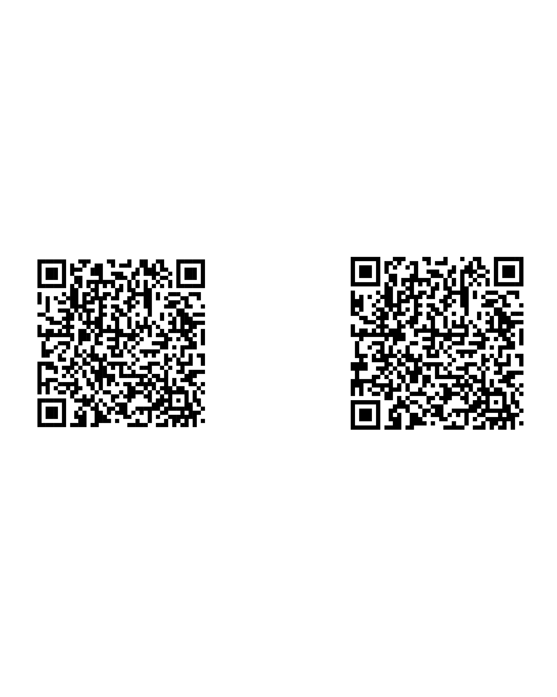
Responsabile e Termini del Procedimento
Il Responsabile del Procedimento è Stefania Battistoni
📧 stefania.battistoni@regione.marche.it
📞 071.8063865.
Eventuali aggiornamenti sui termini procedimentali saranno comunicati sul sito della Regione Marche, a seguenti link:
Linea di Intervento 1
Linea di Intervento 2

